Slide 1

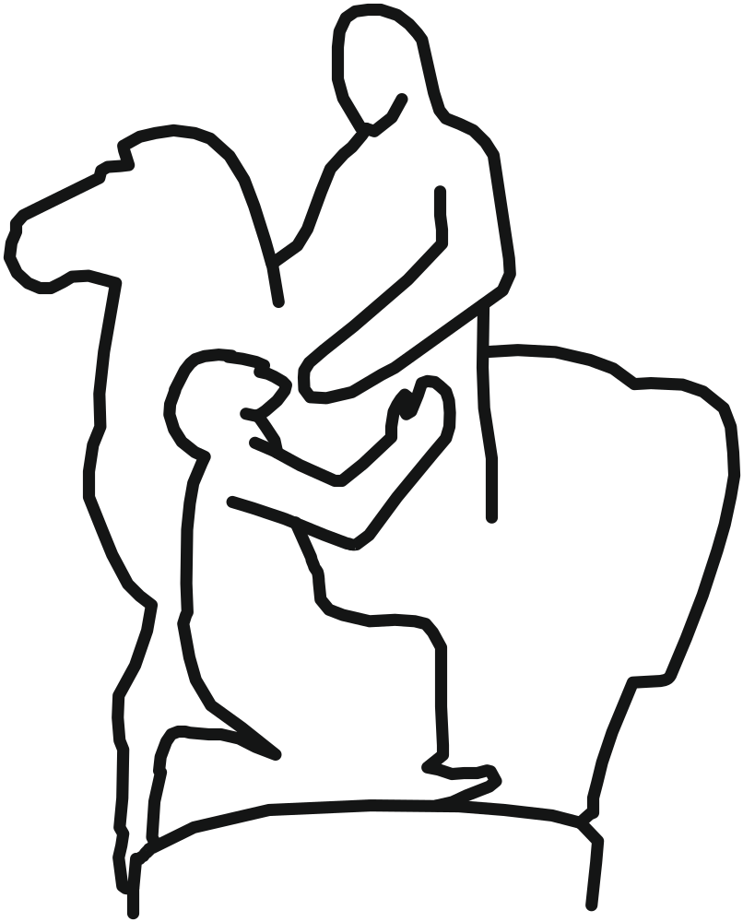
Martinsweg
am
Mittelrhein

Slide 2
Vom Wandern
zum Pilgern
ist es nur ein Schritt.
Die Kraft des Pilgerns
entdecken
auf dem
Martinsweg am Mittelrhein.

Slide 3






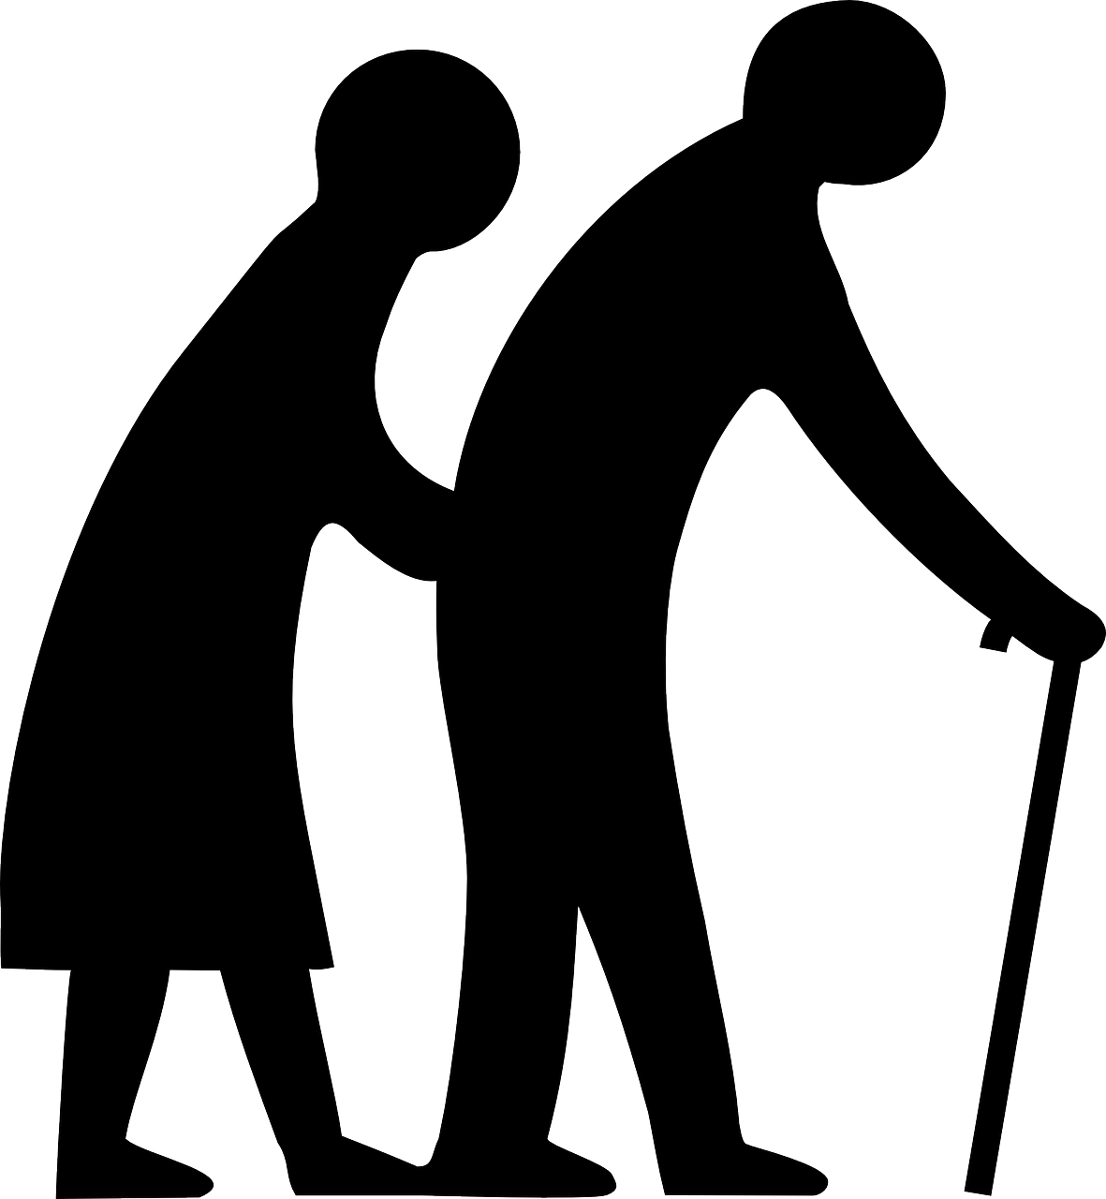


erste Pilgererfahrungen
allein
, mit der Familie
, mit anderen
auf einfachen
und überschaubaren Strecken
mit Alternativstrecken
für anspruchsvolle Wanderer
und einer eigenen Fahrradstrecke

Slide 4


Martinsweg am Mittelrhein
mit guten Verkehrsanbindungen
mit Anleitungen
und spirituellen Impulsen
(auch direkt vom Mobiltelefon)
entlang des Rheins
im Tal und auf dem Rheinsteig

Slide 5
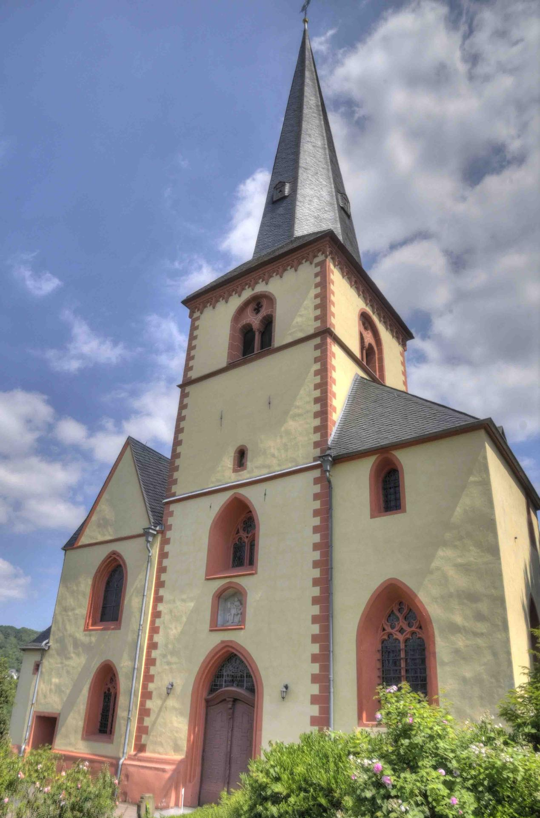
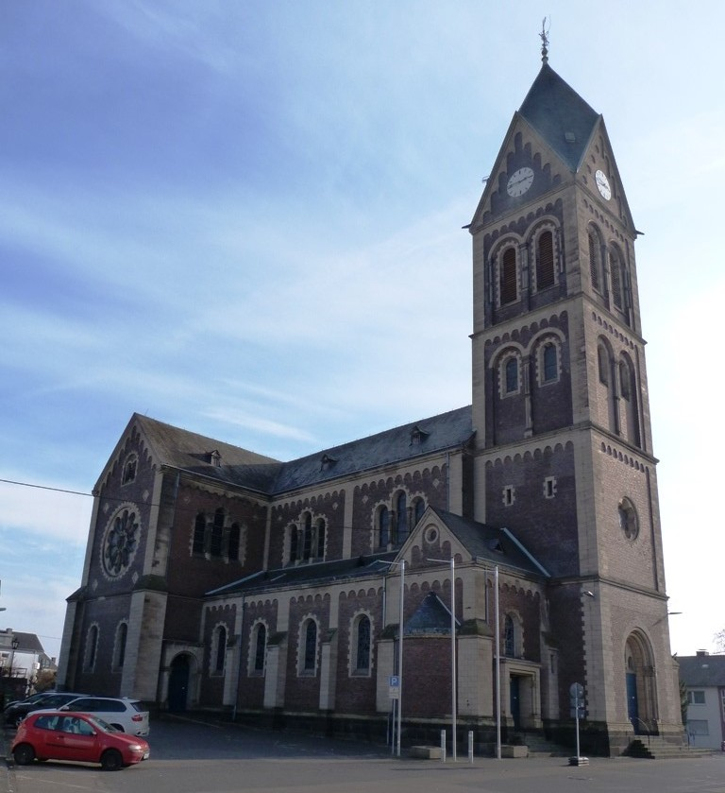
Der Weg …
… verbindet die beiden Martinskirchen
Linz am Rhein
Neuwied-Engers

Slide 6
Der Weg …
… erinnert an Sankt Martin,
der als römischer Soldat
Christ wurde
und als Bischof
viele lange Wege zu Fuß ging,
um sich für seinen Glauben einzusetzen
und Menschen zu helfen.

Slide 7
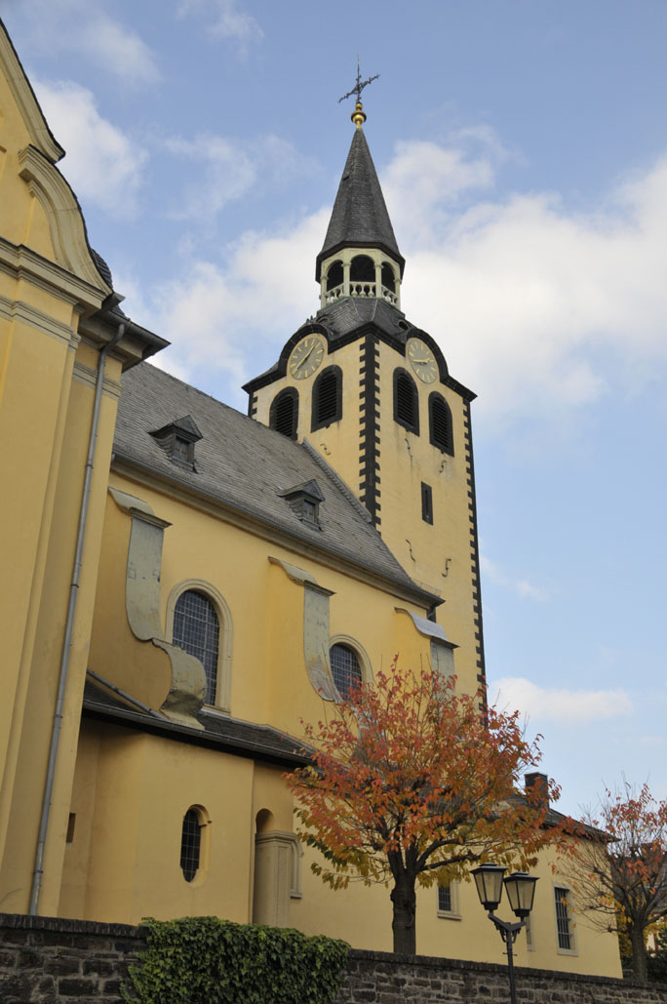
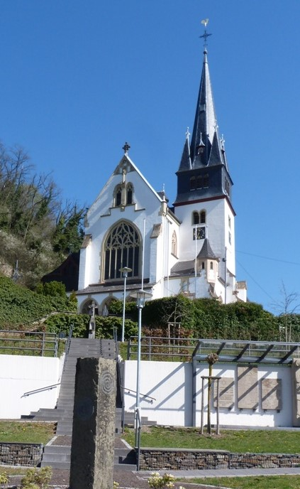
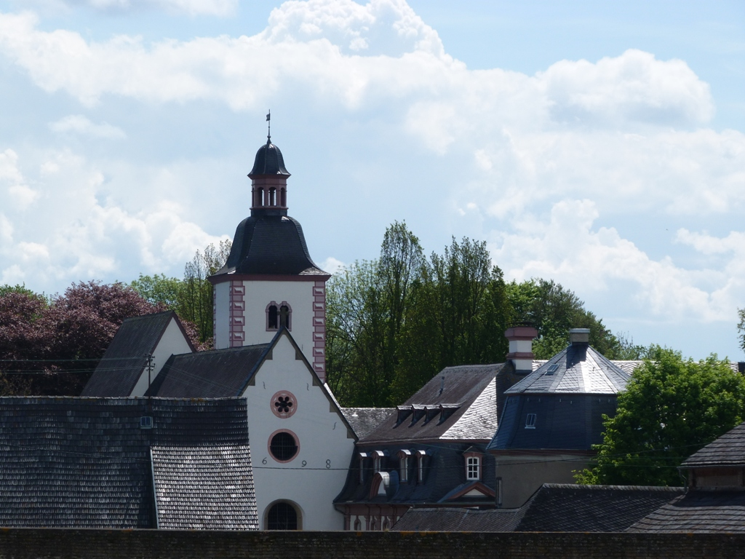
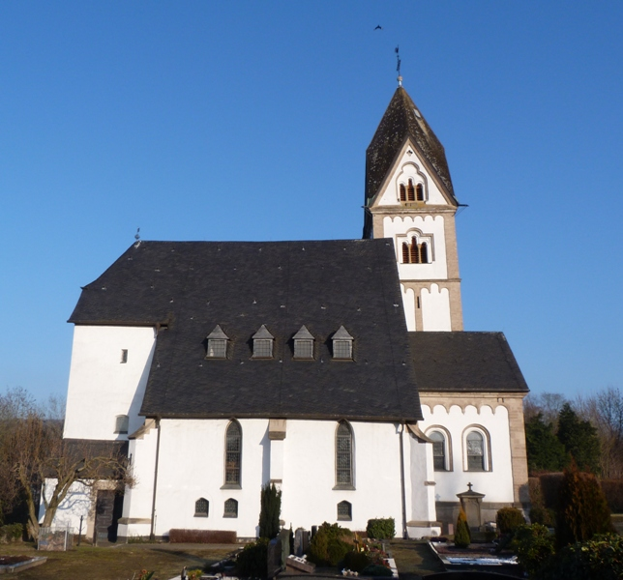
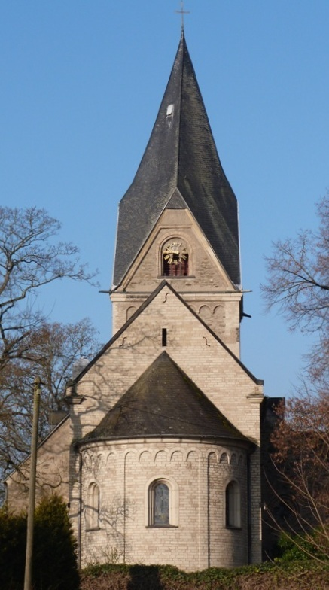
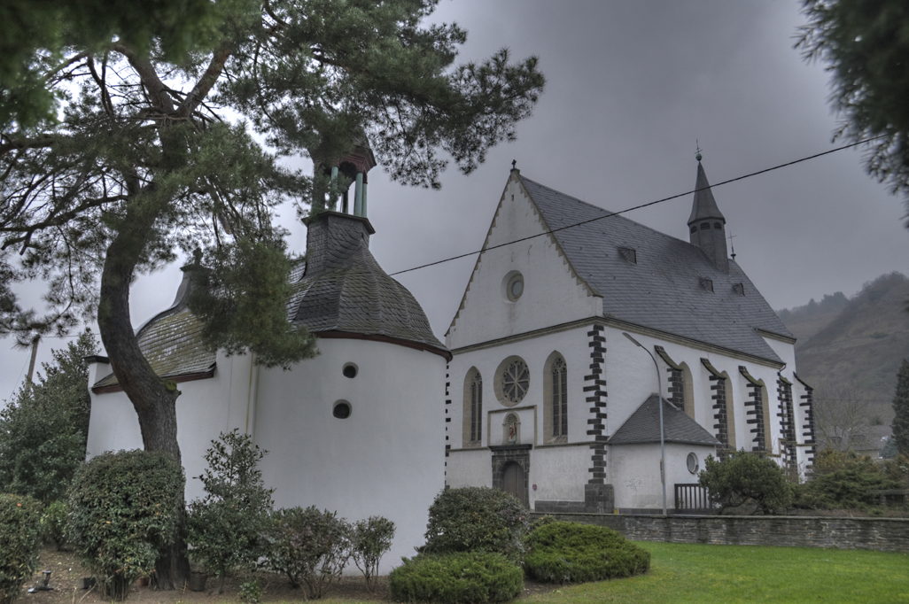
Der Weg …
St. Peter und Paul
Bad Hönningen
… zeigt an vielen Stellen,
wie der christliche Glaube
das Leben entlang des Rheins
geschichtlich und kulturell geprägt hat.
St. Walburgis Leubsdorf
Leutesdorf
Abtei Rommersdorf
ev. Kirche Niederbieber
Feldkirche
Ölbergkapelle und Wallfahrtskirche

Slide 8

Der Weg …
… ist ökumenisch orientiert
und steht jeder/jedem offen,
der/die sich dafür interessiert.

Slide 9
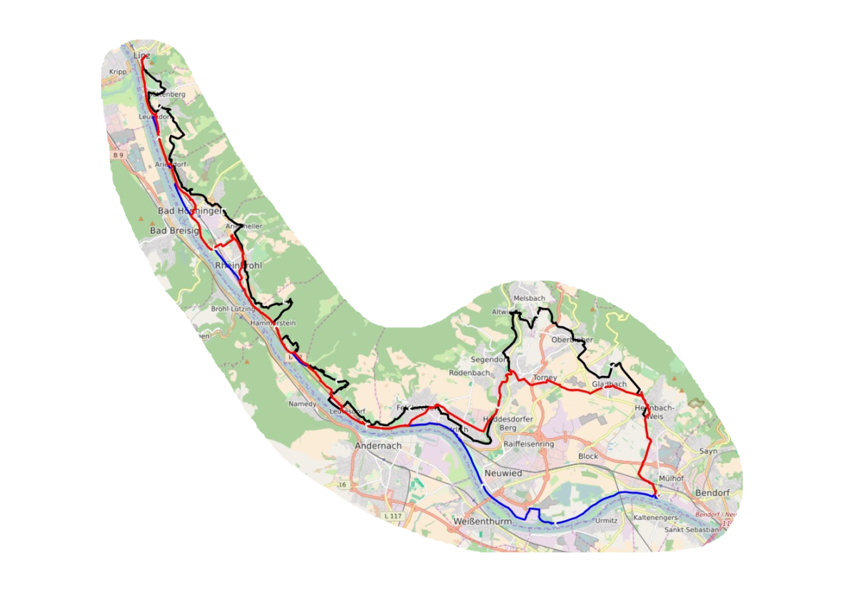
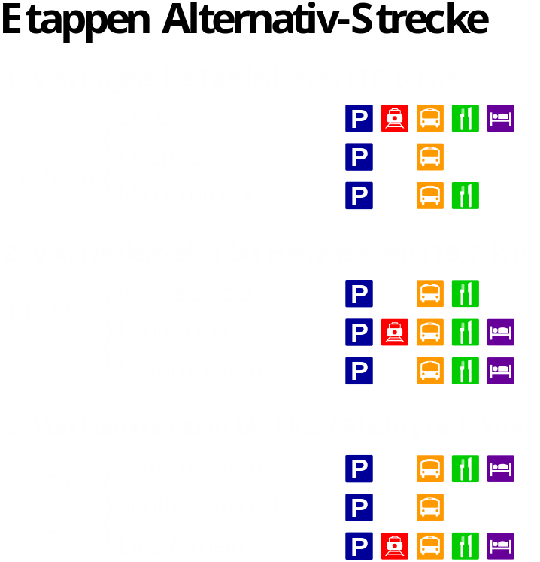

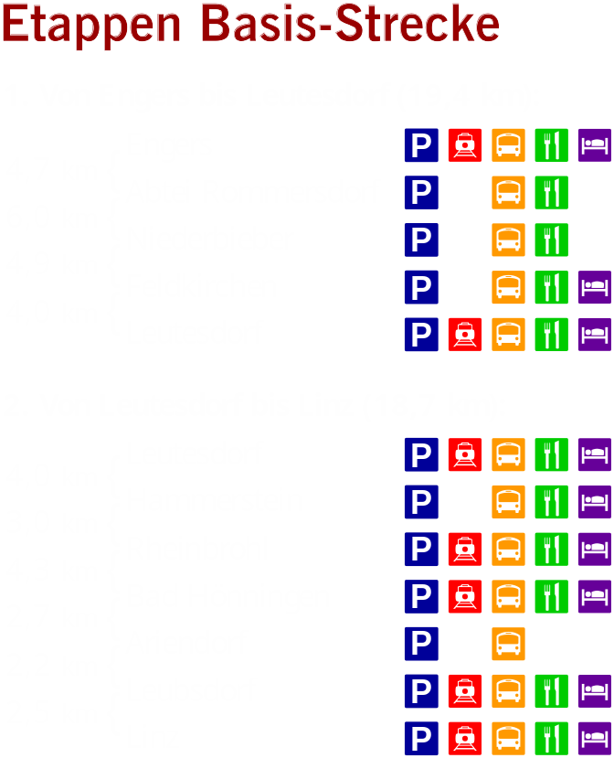
ein Weg
drei
Strecken
Karte:
© OpenStreetMap
contributors ODbL 1.0
Topo GPS app –
www.topo-gps.com

Slide 10
Impulse
Anstiege - Abstiege
Anstiege kosten Kraft,
um sich aufzuraffen
und das eigene Gewicht nach oben zu stemmen.
Abstiege kosten Kraft,
um mit der Angst zu fallen zu leben
und den jeweils richtigen Punkt zu finden,
uns angemessen Schritt für Schritt los zu lassen
bergab
im Vertrauen, dass es (mit Hilfe) gelingt.
Volker Collinet, 2018

Slide 11
Impulse
Abgeben oder teilen?
Abgeben …
… die ausrangierte Kleidung,
… das, was ich nicht benutze,
… das, was ich eh zuviel habe,
… ohne Einschränkung für mich und mein Leben.
Teilen …
… das heißt, mich einschränken, damit auch andere leben können.
… das bedeutet, verzichten, damit andere überleben.
… Zeit, Geld, Dinge.
… auch wenn es unbequem, anstrengend ist
und meine Möglichkeiten beschneidet.
St. Martin hat geteilt und ritt mit einem halben Mantel davon, trotz Winterskälte.
Regina Schmitz, 2017

Slide 12
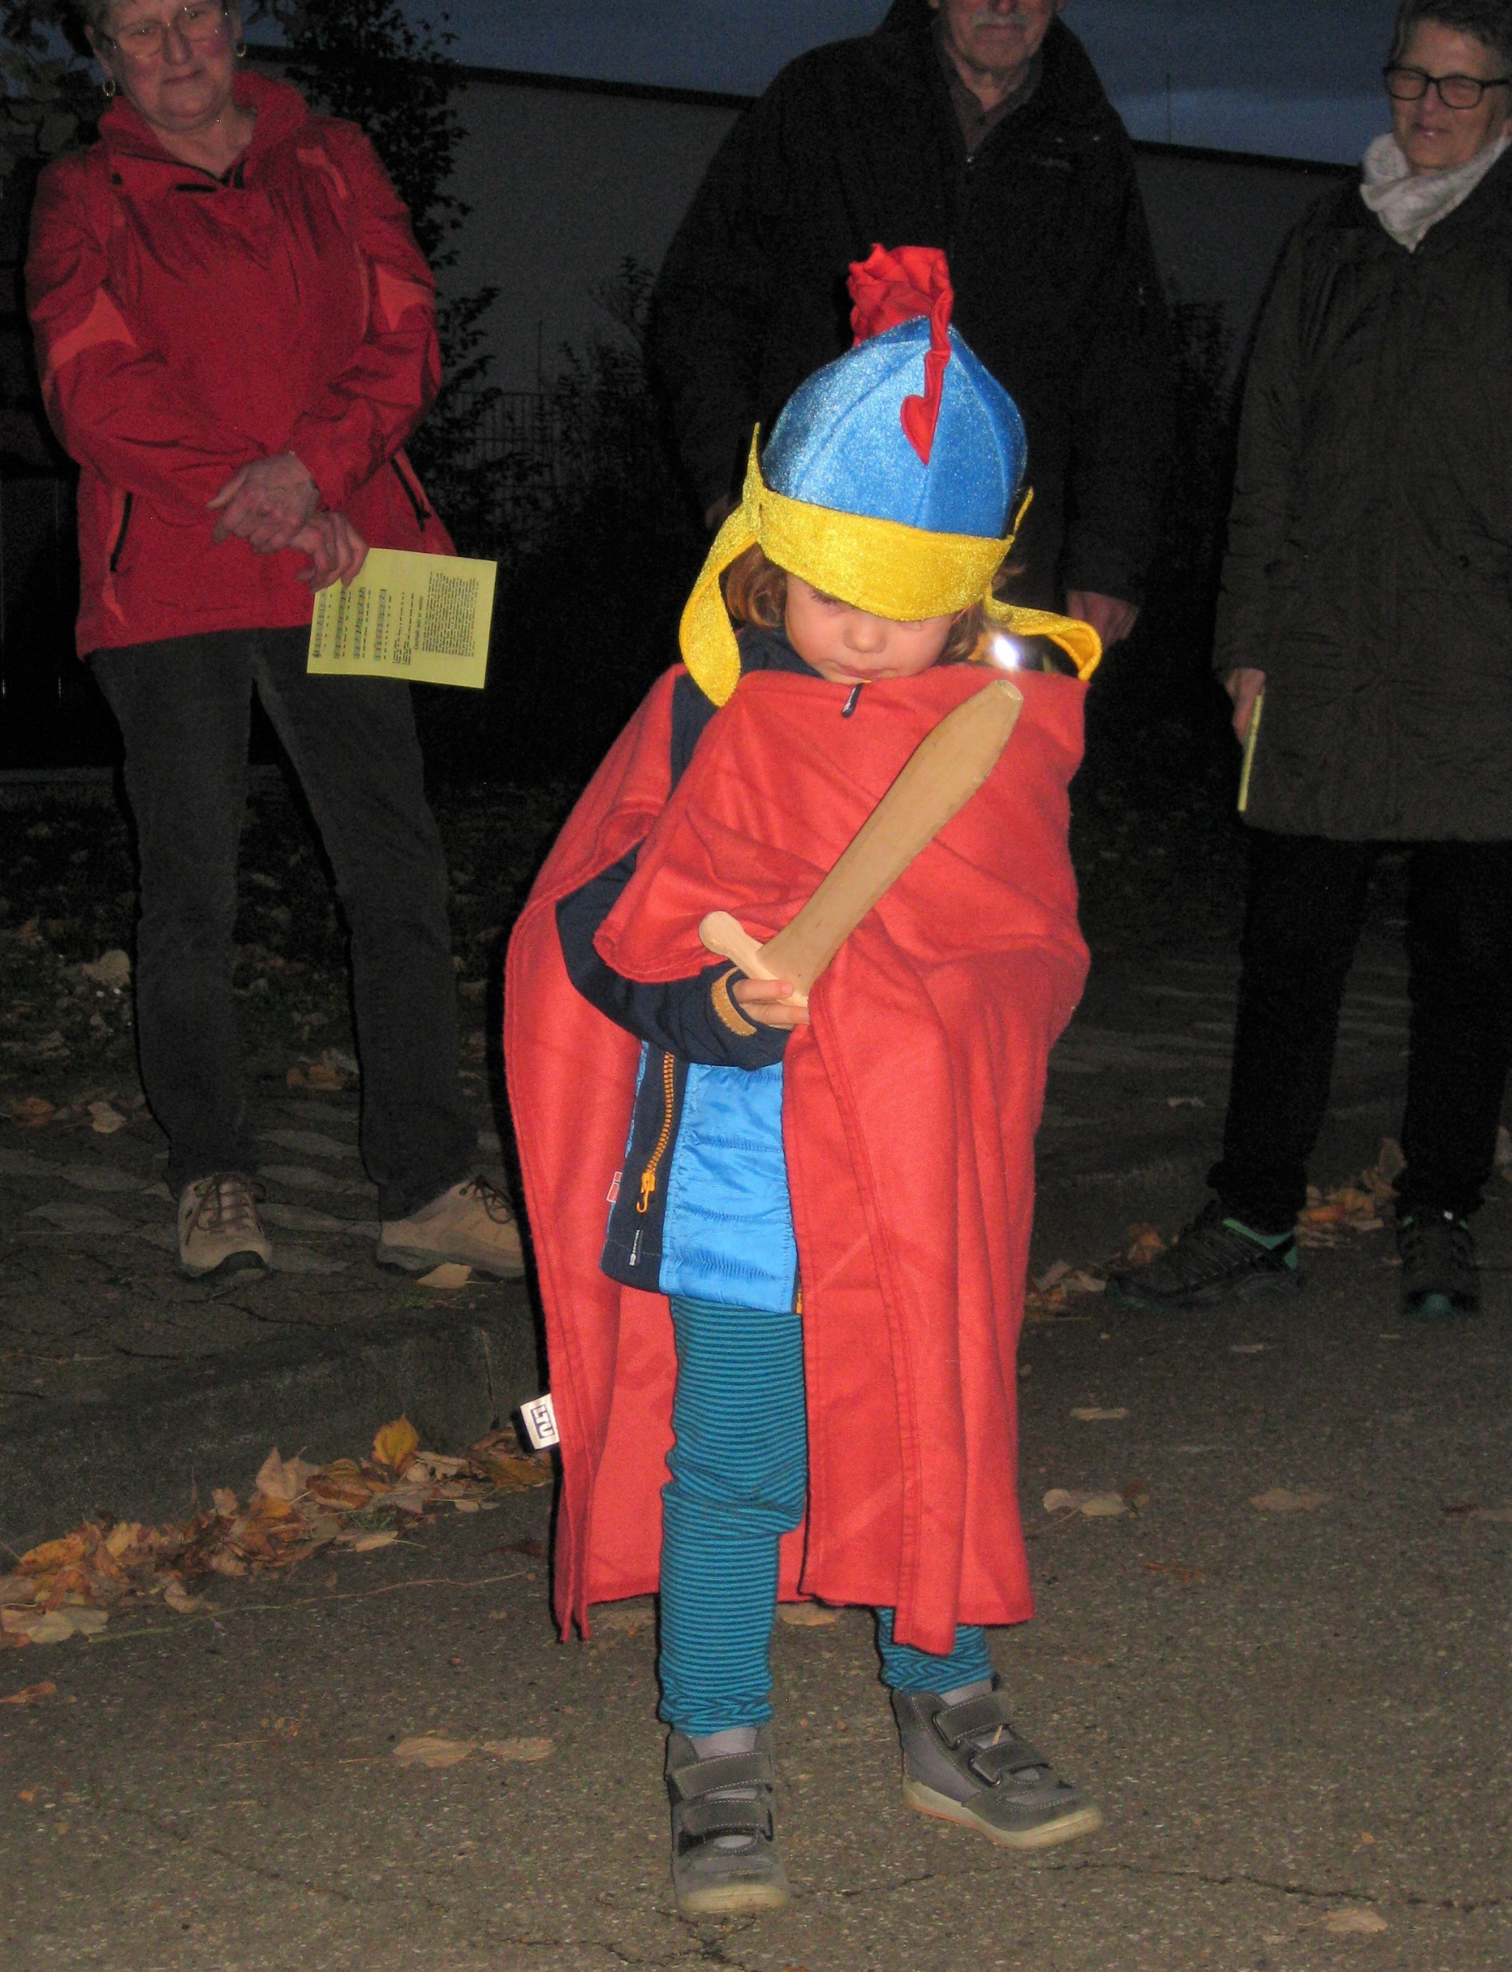
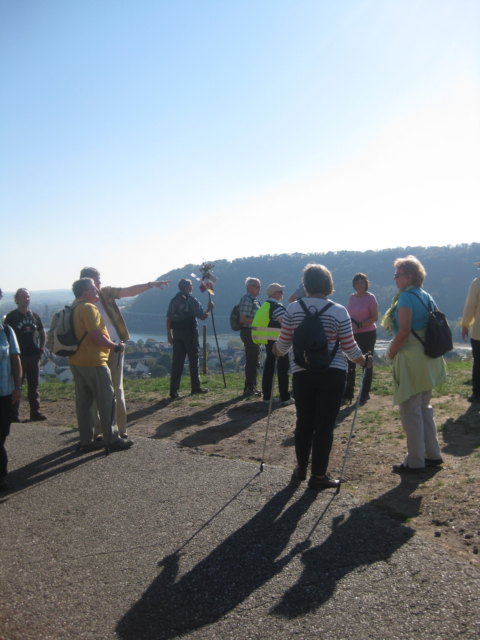
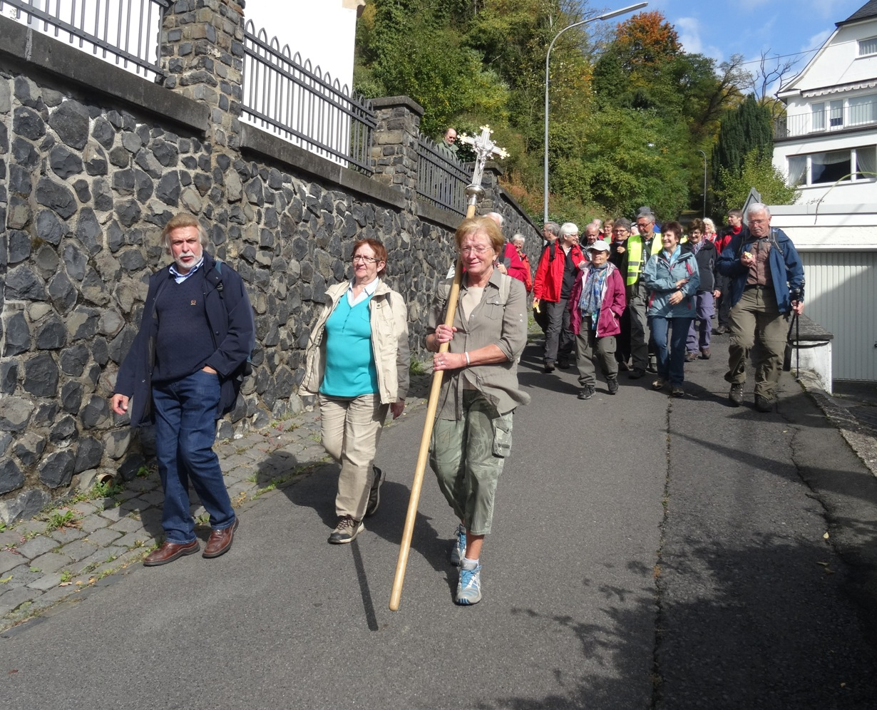
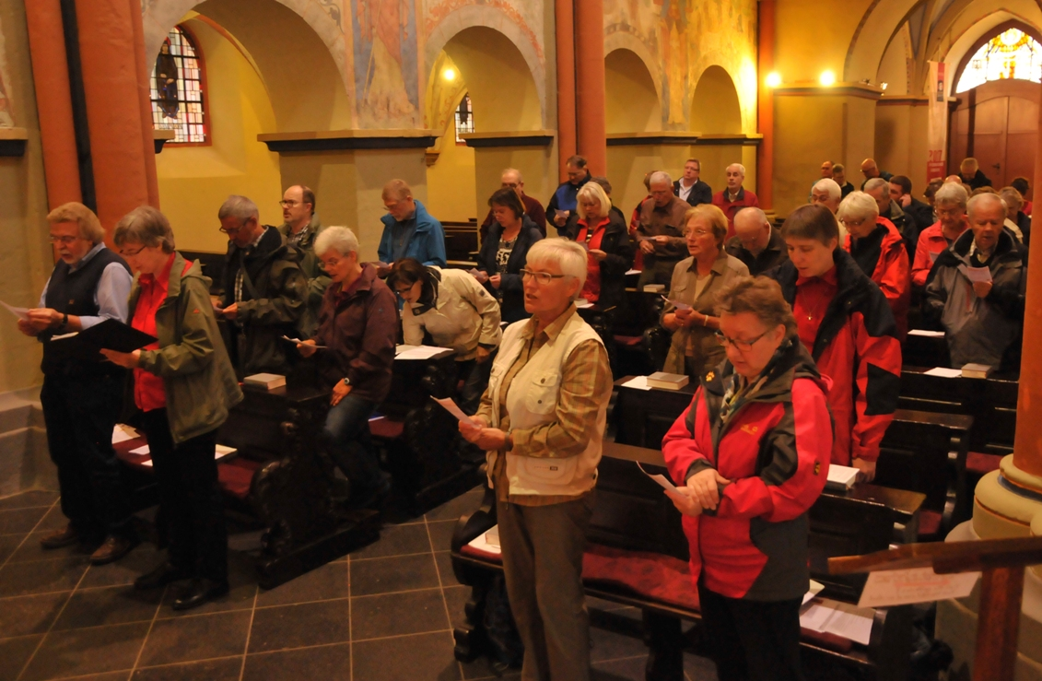
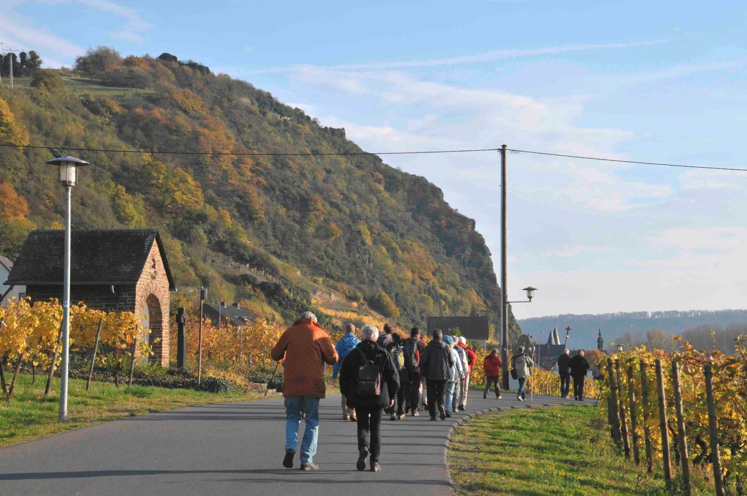
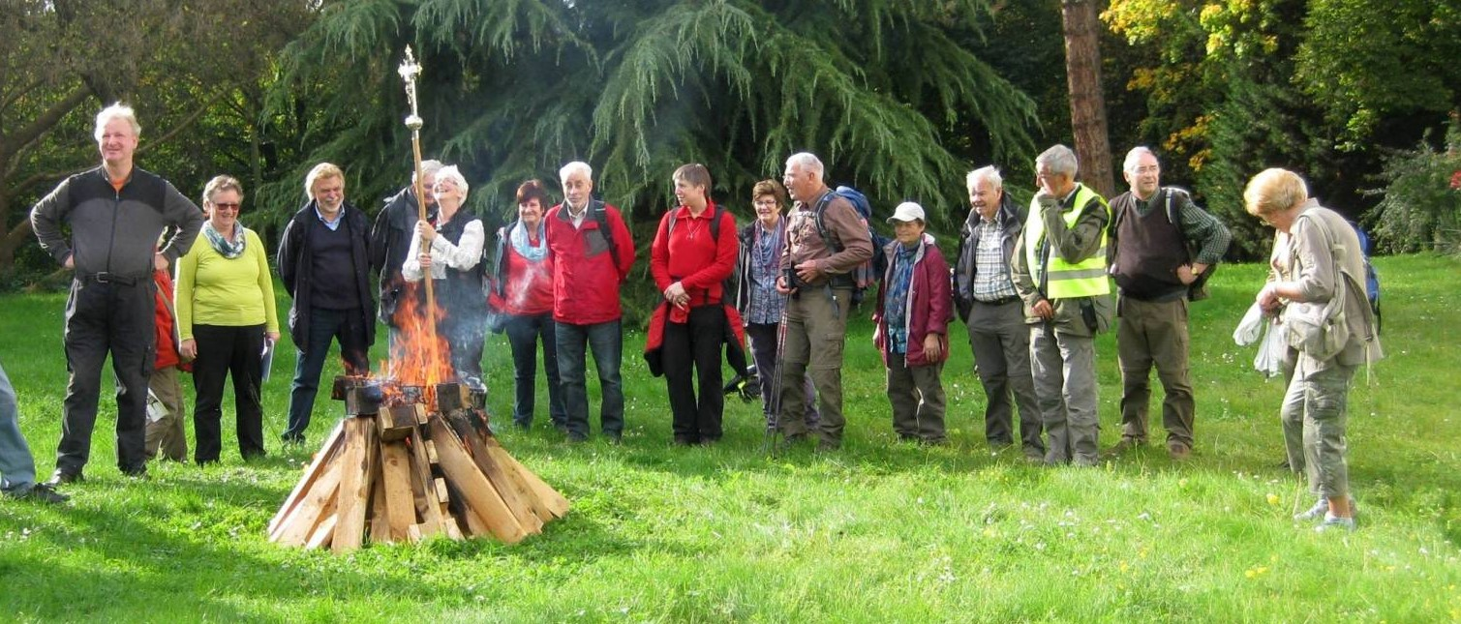
Impressionen

Slide 13
Pilgersegen
Möge Martin dich begleiten auf dem Weg, der vor dir liegt,
möge Gott dir immer zeigen, dass er dich unendlich liebt.
Möge dir ein Mensch begegnen, der an deiner Seite geht,
möge dir ein Mensch geschenkt sein, der dich liebt und zu dir steht.
Möge Martin dich begleiten, auf dem Weg, der zu dir führt,
möge Gott dir immer zeigen, was dein Innerstes berührt.
Möge dir ein Mensch begegnen, wie ein Mantel warm und weit,
möge dir ein Mensch geschenkt sein, treu und liebend allezeit.
Möge Martin dich begleiten, auf dem Weg durch deine Zeit,
möge Gott dir immer zeigen, wo dein Platz ist in der Welt.
Mögest du den Menschen geben, was sie tröstet und erhält,
mögest du den Menschen schenken, was zum Frieden ihnen fehlt.
Gabriele Gostner-Priebe

Slide 14
Pilgerweg
- Allgemein
- Basis-Strecke
- Alternativ-Strecke
- Fahrrad-Strecke
mit
Karten
Höhenprofilen
Etappen-Beschreibungen
St. Martin heute
- nachgedacht – Impulse
- in besonderen Zeiten
- Daten und Fakten
- Biographie
des Heiligen Martins
Sehenswertes
in den Orten
an der Wegstrecke:
Geschichte
Bilder
Kontaktdaten
Veranstaltungen
- Pilgertouren - Kontakt
- Termine
- Berichte
www.martinsweg-am-mittelrhein.de

Slide 15
Martinsweg
am Mittelrhein
Kontakt:
Pastoraler Raum Neuwied
Susanne Schneider
(Mitglied im Leitungsteam des Pastoralen Raumes Neuwied)
Schloßstraße 4, 56564 Neuwied
Tel. 0 26 31 / 3 42 77-18
susanne.schneider@bistum-trier.de
PowerPoint: erstellt im Juli 2021 / aktualisiert im Juli 2023 von Regina Schmitz
Texte/Beschreibungen: Volker Collinet
mit Bildern von Elisabeth Bußmann, Thomas Müller und Regina Schmitz, © Initiativgruppe Martinsweg
www.martinsweg-am-mittelrhein.de

